Slide 1
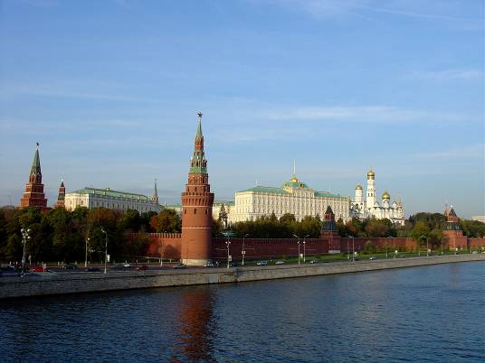
Россия - наша Родина.

Slide 2
Цель:
Дать представления о Родине.
Расширять кругозор школьников.
Формировать чувство любви к Родине.

Slide 3
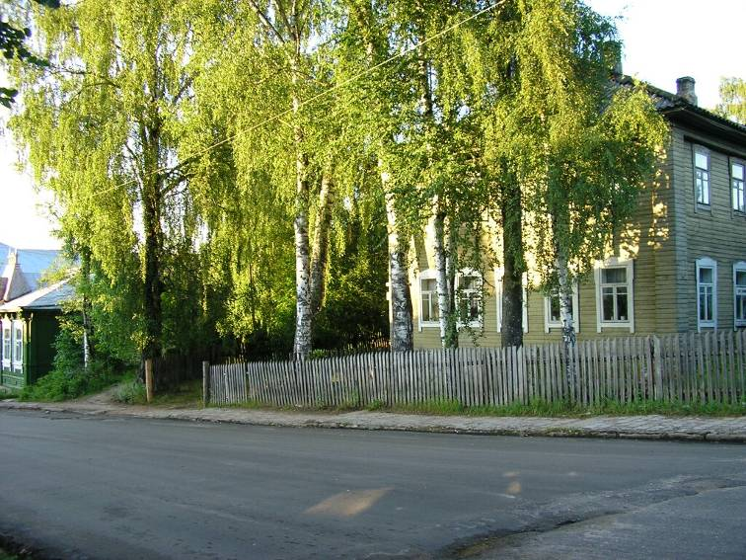
Что мы Родиной зовём? И берёзки, вдоль которых
Дом, где мы с тобой живём, Рядом с мамой мы идём.

Slide 4
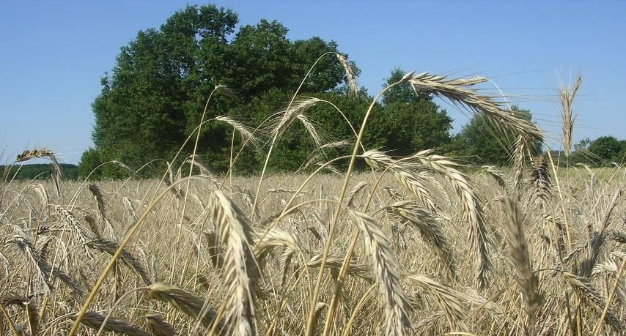
Что мы Родиной зовём? Наши праздники и песни,
Поле с тонким колоском, Тёплый вечер за окном.

Slide 5
Государственными символами страны являются:
ГЕРБ
ФЛАГ
ГИМН

Slide 6

Герб России
У России величавой
На гербе орёл двуглавый,
Чтоб на запад на восток
Он смотреть бы сразу мог.
Сильный, мудрый он и гордый.
Он – России дух свободный.

Slide 7
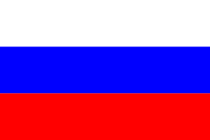
Флаг России
Белый цвет – берёзка.
Синий - неба цвет.
Красная полоска-
Солнечный рассвет.

Slide 8
снежинки так прекрасны и легки, как совершенны у ромашки лепестки, как на доске строка написанная мелом, мы говорим сейчас о цвете:…….(белом) спокойны и чисты рек русских воды прозрачны и светлы как вечер зимний и благородны и просторны неба своды художник их раскрасил в : …….(синий) россия много войн пережила и наши деды умирали не напрасно и верность родине их к славе привела под знаменем победы ярко …..(красным)
Для того, чтобы понять что означают цвета нашего флага, я предлагаю вам выполнить небольшое задание. Из стихотворных отрывков определите о каком цвете в них говорится и постарайтесь понять, что он означает.

Slide 9

Гимн
России
1.Россия - священная наша держава,
Россия - любимая наша страна.
Могучая воля, великая слава -
Твое достоянье на все времена!
Припев:
Славься, Отечество наше свободное,
Братских народов союз вековой,
Предками данная мудрость народная!
Славься, страна! Мы гордимся тобой!
2.От южных морей до полярного края
Раскинулись наши леса и поля.
Одна ты на свете! Одна ты такая -
Хранимая Богом родная земля!
Припев:
3.Широкий простор для мечты и для жизни
Грядущие нам открывают года.
Нам силу дает наша верность Отчизне.
Так было, так есть и так будет всегда!
Припев:
Музыка - Георгия Александрова, новый текст - Сергея Михалкова.

Slide 10
СТОЛИЦА -
ГЛАВНЫЙ ГОРОД ГОСУДАРСТВА
Москва

Slide 11
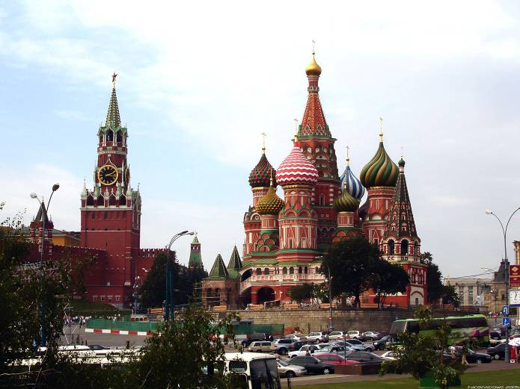

Москва
Москва – это Красная площадь.
Москва – это башни Кремля.
Москва – это сердце России,
Которое любит тебя.

Slide 12

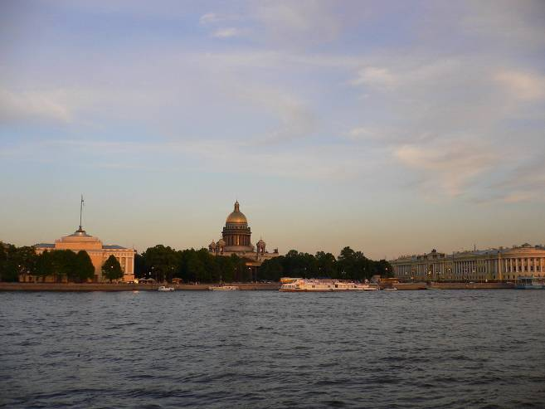
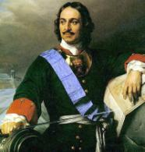
Санкт - Петербург
Он царя Петра творенье, Кораблей заморских флаги, Город славы, город сад. Вдоль Невы дворцов парад.

Slide 13
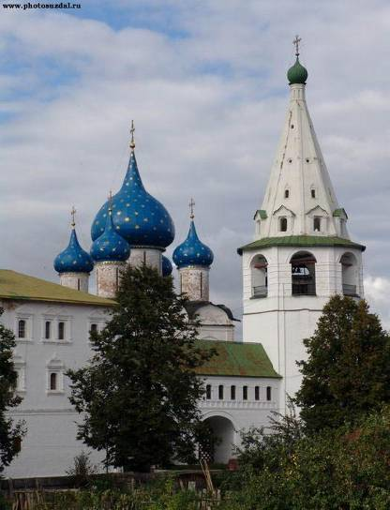

Золотое кольцо
Суздаль
Суздальский кремль
Города старинные, Словно птицы- лебеди
Звон колоколов. Суздаль и Ростов.

Slide 14
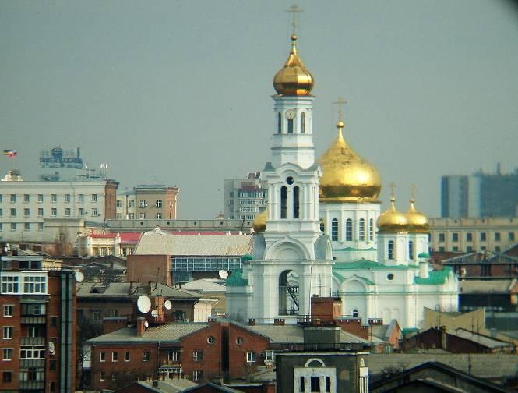

Ростов
Кафедральный собор рождества Пресвятой Богородицы

Slide 15


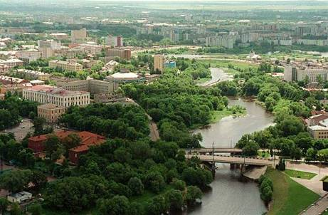
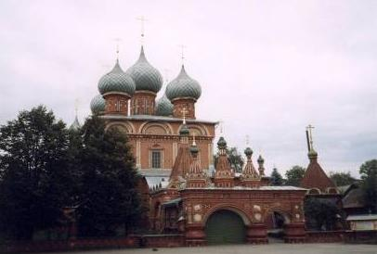
Тверь
Кострома
На широкой Волге Башенки резные,
Тверь и Кострома, Чудо- терема.

Slide 16

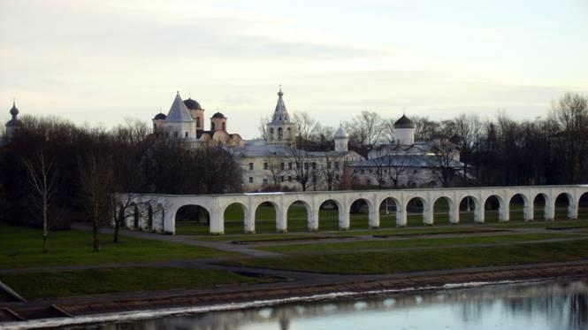
Новгород
Города старинные, Новгород на Волхове,
Крепость на реке. Муром на Оке.

Slide 17
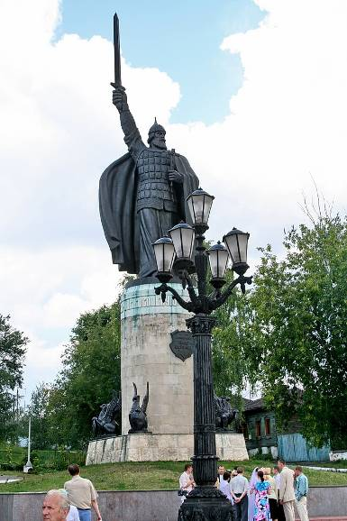

Муром
Здесь дружины храбрые
В бой вели князья,
Конного и пешего
Недруга разя.
Памятник Илье Муромцу

Slide 18
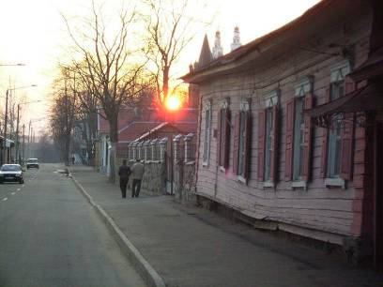
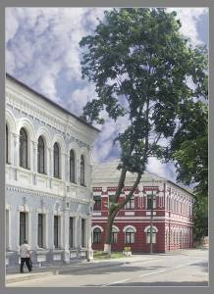
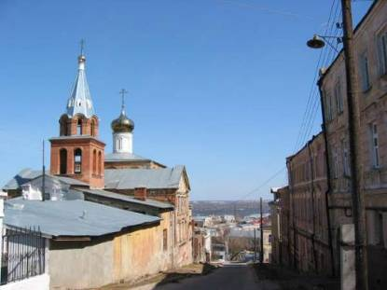
Города старинные
Мастерами славные.
Улицы кузнечные,
Улицы гончарные.
Площади торговые,
Праздничные ярмарки –
Из Ельца - матрёшки,
А из Тулы пряники.

Slide 19
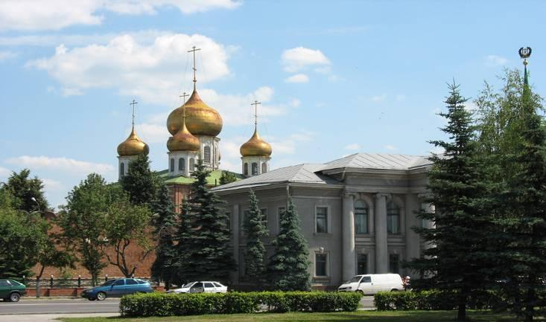

Тула
Успенский собор
Города старинные-
К солнышку лицом –
Для России стали
Золотым кольцом.

Slide 20
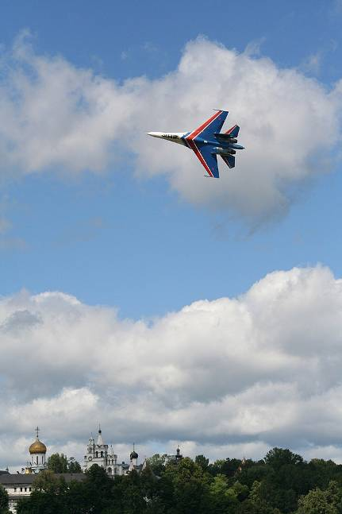

Если долго-долго-долго
В самолёте нам лететь.
Если долго-долго-долго
На Россию нам смотреть,
То увидим мы тогда
И леса, и города,
Океанские просторы,
Ленты рек, озёра, горы…
Мы увидим даль без края,
Тундру, где звенит весна,
И поймёшь тогда, какая
Наша родина большая,
Необъятная страна.

Slide 21
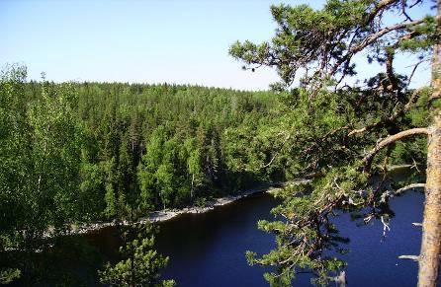
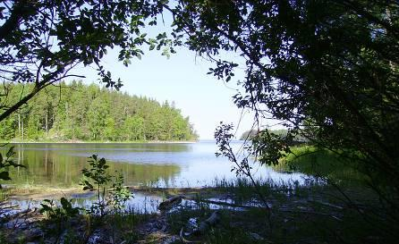
Валаам
Ладога, Ладога,
В небе чаек гам
Мы плывём на
остров,
Остров Валаам.
Ладога, Ладога,
Голубая ширь.
На скалистом озере
Чудо - монастырь.
Ладога, Ладога,
Красота земли, -
Голубика – ягода
В капельках зари.

Slide 22
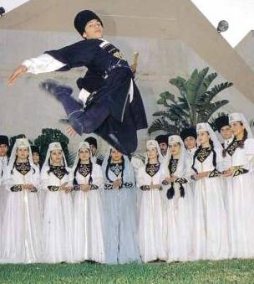
На Кавказе
На Кавказе любят
Музыку и пляски.
На конях джигиты
Скачут без опаски.
На Кавказе любят
Делать украшенья.
Славятся чеканкой
Местные селения.
На Кавказе любят
Пить кефир-айран.
Надевает бурку
В дальний путь чабан.
На Кавказе любят
Сладкий виноград.
Здесь хозяин гостю,
Как родному, рад.

Slide 23
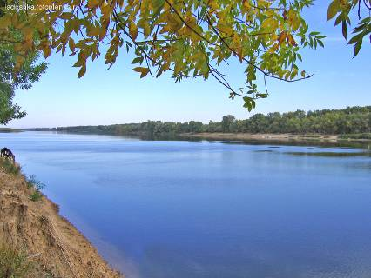
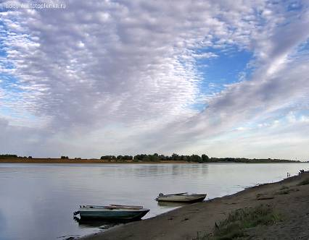
На Волге
Вы на Волге были?
Были.
Что вы делали?
Удили.
Кто попался на крючок?
Нам попался судачок.
Как не верить вам, ребята?
Волга рыбою богата.

Slide 24
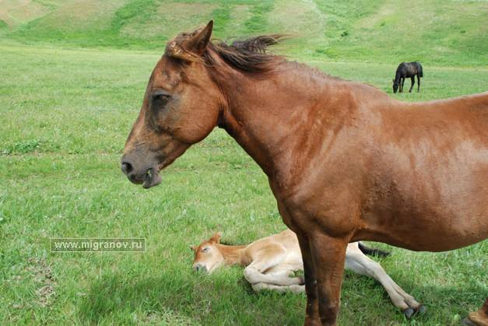

В степной станице
В стороне степной Песни нам поют,
Землю сушит зной. Молока дают.
Здесь растят коней,
Как растят детей:

Slide 25
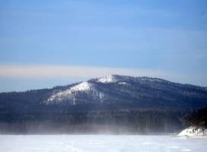
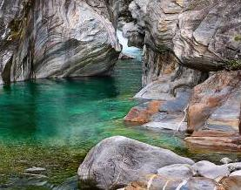
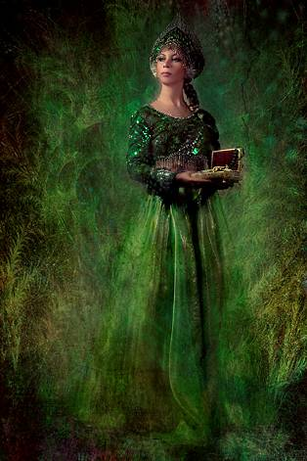
Уральские горы
Уральские горы
По каменным плитам
Ведут за собой нас
В страну малахита.
В страну, где не счесть
Драгоценных камней,
В страну работящих
И добрых людей.

Slide 26
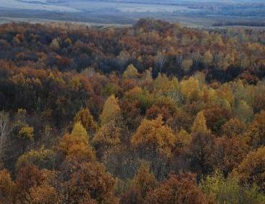
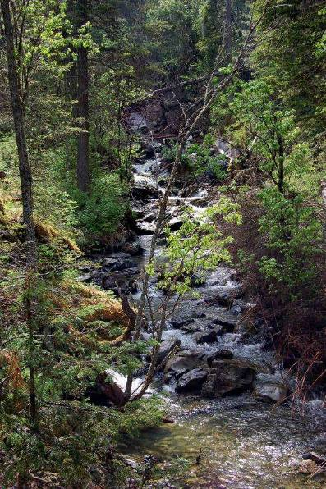
Таёжная страница
Кедры, пихты, сосняки.
Лось рогатый у реки.
Куропатка бьёт крылом,
По реке плывёт паром.

Slide 27
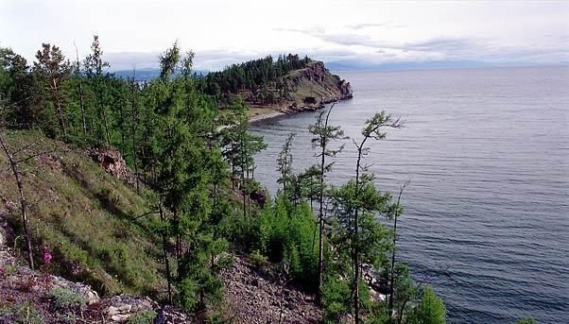
Озеро Байкал
Есть в тайге сибирской нашей
Больше моря чудо-чаша.
Это – озеро Байкал
В окруженье диких скал.

Slide 28

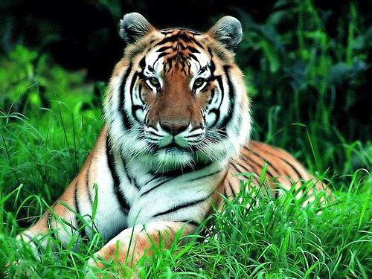
На Дальнем Востоке
Тигры –жители Уссури-
В полосатой ходят шкуре.
Это очень редкий вид
И красив, и знаменит.

Slide 29
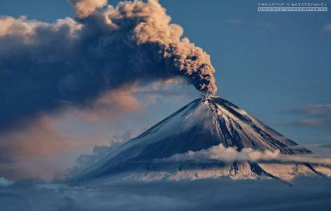
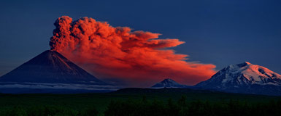
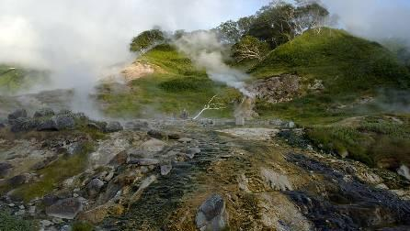
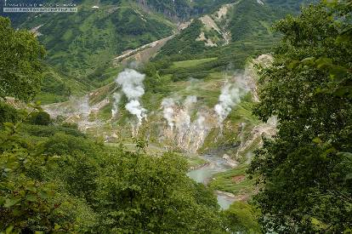
На Камчатке
Вдали вулкан дымится. Здесь Родины граница,
Над сопками туман. Здесь Тихий океан.

Slide 30
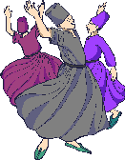

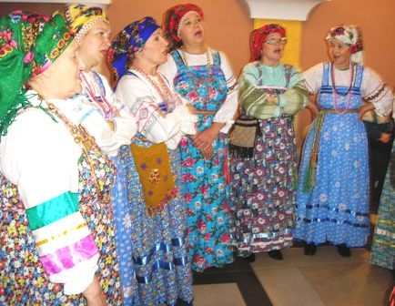
Российская семья
Живут в России разные У каждого народа
Народы с давних пор. Язык свой и наряд.
Одним – тайга по нраву, Один – черкеску носит,
Другим – степной простор. Другой надел халат.

Slide 31
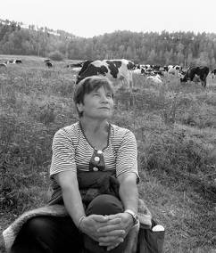
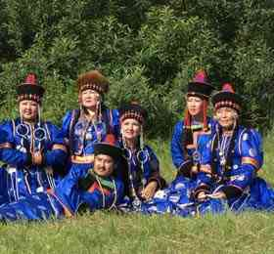
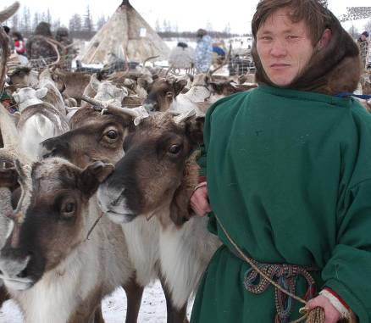
Один – рыбак с рожденья,
Другой - оленевод.
Один кумыс готовит,
Другой готовит мёд.
Одним – милее осень,
Другим – милей весна.
А Родина Россия
У нас у всех - одна.

Slide 32
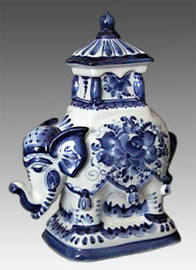
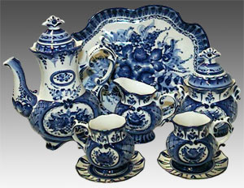
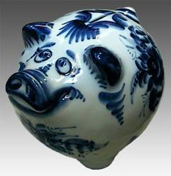

Русские народные промыслы
Гжель

Slide 33
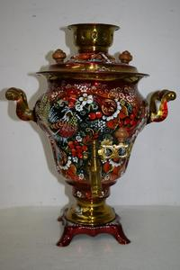
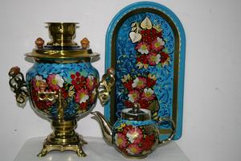
Тульский самовар
Самовар раздула Тула
Тула – древняя земля –
Белой скатертью взмахнула
От Заречья до Кремля.
Самовар гудит и топчет
Топку в небо белый дым.
Где ты ни был днём ли,
ночью-
Словно дома рядом с ним.

Slide 34
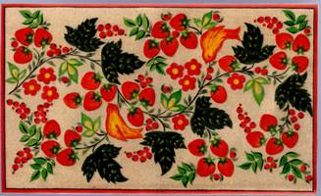
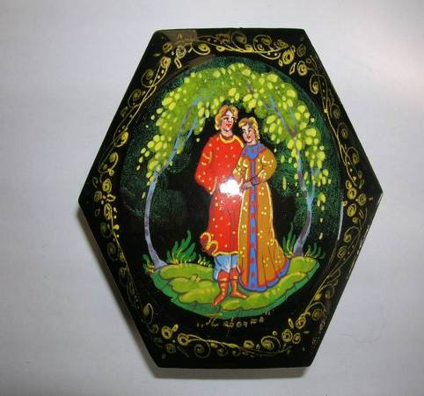
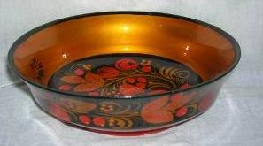
Хохлома

Slide 35
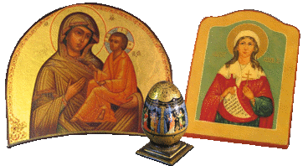
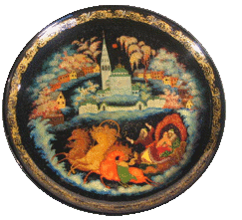



Палех

Slide 36





Дымковская игрушка

Slide 37





Матрёшки Сергиев- Посад

Slide 38





Городецкая роспись

Slide 39




Балалайки

Slide 40

18 марта 2014 г. - Исторический день для Крыма и России!
Наконец-то восторжествовала историческая справедливость!

Slide 41

Вывод:
Россия – великая страна, которая имеет богатую и славную историю. Мы граждане многонациональной страны, которые должны гордиться своей страной, её традициями, культурным наследием. Любить и в минуты опасности защищать свою Отчизну.
Вы – дети России – вы надежда и будущее нашей страны.
Еврей и тувинец, бурят и удмурд,
Русский, татарин, башкир и якут.
Разных народов большая семья, и этим гордиться должны мы друзья.
Россией зовётся общий наш дом, пусть будет уютно каждому в нём.
Любые трудности мы осилим и только в единстве сила России.

